Slide 1
Vui
Buồn

Slide 2
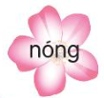
1. Nối các cặp từ dưới đây có nghĩa trái ngược nhau.

Slide 3
Các cặp từ có nghĩa trái ngược nhau.

Slide 4
2. Tìm thêm 3 – 5 cặp từ chỉ đặc điểm có nghĩa trái ngược nhau
Notes:
Thiết kế: Hương Thảo – Zalo: 0972.115.126

Slide 5
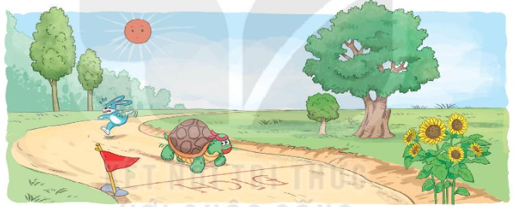

Slide 6
3. Đọc lại câu chuyện Đi tìm mặt trời, đặt câu khiến trong mỗi tình huống sau:
a. Đóng vai gõ kiến đến nhờ công, liếu điếu hoặc chích choè đi tìm mặt trời.
b. Đóng vai gà trống, nói lời đề nghị mặt trời chiếu ánh sáng cho khu rừng tối tăm, ẩm ướt.

Slide 7
ĐI TÌM MẶT TRỜI
Ngày xưa, muôn loài sống trong rừng già tối tăm, ẩm ướt. Gõ kiến được giao nhiệm vụ đến các nhà hỏi xem ai có thể đi tìm mặt trời.
Gõ kiến gõ cửa nhả công, công mải múa. Gõ cửa nhà liếu điếu, liếu điếu bận cãi nhau. Gõ cửa nhà chích choè, chích choè mải hót,... Chỉ có gả trống nhận lời đi tìm mặt trời.
Gà trống bay từ bụi mây lên rừng nứa. Từ rừng nứa lên rừng lim. Từ rừng lim lên rừng chò. Gà trống bay đến cây chò cao nhất, nhìn lên thấy mây bồng bềnh và sao nhấp nháy. Nó đậu ở đấy chờ mặt trời.
Gió lạnh rít ù ù. Mấy lần gà trống suýt ngã. Nó quắp những ngón chân thật chặt vào thân cây. Chờ mãi, đợi mãi...Nghĩ thương các bạn sống trong tối tăm, ẩm ướt, gà trống đấm ngực kêu to:
- Trời đất ơi…ơi…!
Kì lạ thay, gà trống vừa dứt tiếng kêu đầu thi sương tan. Dứt tiếng kêu thứ hai, sao lặn. Dứt tiếng kêu thứ hai, sao lặn. Dứt tiếng kêu thứ ba, đằng đông ửng sáng, mặt trời hiện ra. Mặt trời vươn những cánh tay ánh sáng đính lên đầu gà trốngmột cụm lửa hồng.
Gà trống vui sướng bay về. Bay tới đâu, ánh sáng theo đến đẩy. Đất rừng sáng tươi như tranh vẽ.
Từ đó, khi gà trống cất tiếng gáy là mặt trời hiện ra, chiếu ánh sáng cho mọi người, mọi vật.
(Theo Vũ Tú Nam)

Slide 8
Cặp từ chỉ đặc điểm có nghĩa trái ngược nhau
dũng cảm – hèn nhát
mạnh – yếu
xinh đẹp – xấu xí
thất bại – thành công
may mắn – xui xẻo
chăm chỉ – lười biếng

